Slide 1
ЛОГІЧНЕ ВИВЕДЕННЯ
В УМОВАХ НЕВИЗНАЧЕНОСТІ
Лектор: Лендєл Т.І. к.т.н., доцент

Slide 2
Розв'язання більшості практичних задач пов'язано із недостатніми обсягами вихідної інформації про предметну область, що унеможливлює використання традиційних алгоритмічних методів аналізу. Так, наприклад, для визначення характеристик робочого режиму електричної си- стеми необхідно мати точну інформацію про навантаження у всіх вузлах розрахункової схеми. Проте, через стохастичність процесів споживання електричної енергії така інформація завжди є неточною та може бути подана лише з певною ймовірністю.
Невизначеність можна розглядати як недостатність адекватної інформації для прийняття рішення. Це породжує значну проблему, оскільки може стати причиною прийняття невірного рішення. Так, наприклад, через невизначеність можливо не буде знайдено ефективного шляху відновлення електроенергетичої системи після тяжкої системної аварії.

Slide 3
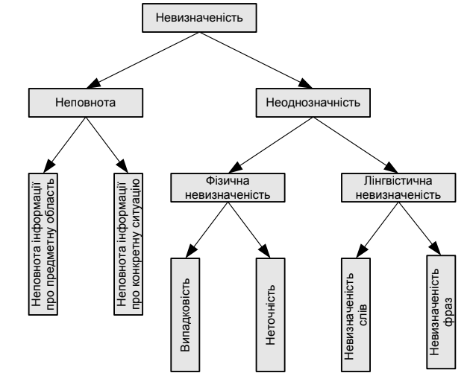
Класифікація видів невизначеностей у поданні знань

Slide 4
Суб'єктивна невизначеність, у свою чергу, визначається надійністю суджень експертів, знання яких використано для формування бази знань експертної системи. Так, недостатня компетенція, занижена або завищена авторитетність джерела знань може призводити до хибних або неефективних рішень задач управління. Тут, для прийняття якісних рішень необхідно враховувати певні коефіцієнти довіри до експертної інформації бази знань.
Під час розробки експертних систем, які функціонують в умовах невизначеності інформації, необхідно додатково передбачати механізм розв'язання конфліктів між різними джерелами знань. Справа в тому, що екларативність баз знань може призводити до взаємопротилежних висновків, отриманих через різні ланцюги логічних міркувань. Більшість сучасних систем логічного виведення в умовах невизначеності вихідної інформації передбачають формування розв'язку практичних задач не у вигляді єдиного рішення, що можливо лише для детермінованих моделей знань, а шляхом генерації декількох альтернативних гіпотез із подальшим ранжуванням відповідно до ступеня їх достовірності.

Slide 5
На сьогодні розроблено декілька різних теорій, які дають змогу організувати ефективне логічне виведення в умовах невизначеності інформації. Тут найбільшого поширення набули такі методи:
багатозначна логіка Лукасевича;
ймовірнісний метод (байєсова логіка);
метод коефіцієнтів упевненості;
теорія функцій довіри (свідчень Демстера-Шефера);
апарат нечіткої логіки

Slide 6
БАГАТОЗНАЧНА ЛОГІКА ЛУКАСЕВИЧА
Тризначна логіка Лукасевича є розширенням класичної булевої алгебри. Тут істинність будь-якого висловлювання оцінюється одним з трьох можливих значень:
неможливе твердження (0);
можливе, але не необхідне твердження (0,5);
необхідне твердження (1).
У тризначній логіці Лукасевича діє закон виключного четвертого: будь-яке твердження є або неможливим, або можливим, але не необхідним, або необхідним.

Slide 7
Закон виключеного третього (поширена лат. назва tertium non datur — «третього не дано») — закон класичної математики,, який полягає в тому, що з двох висловлювань — «А» чи «не А» — одне обов'язково є істинним, тобто два судження, одне з яких є запереченням іншого, не можуть бути одночасно хибними.
Приклад:
Припустимо ми маємо два судження: «Обвинувачуваний у момент здійснення злочину був осудним» та «Обвинувачуваний у момент здійснення злочину не був осудним» — ми можемо запевняти, що одне з них так або інакше є істинним, тоді друге неодмінно буде хибним. Якщо буде встановлено, що істинним є перше судження, то друге буде обов'язково хибним, а якщо істинним визнане друге судження, то перше буде неодмінно хибним, третє у цьому випадку виключається.

Slide 8
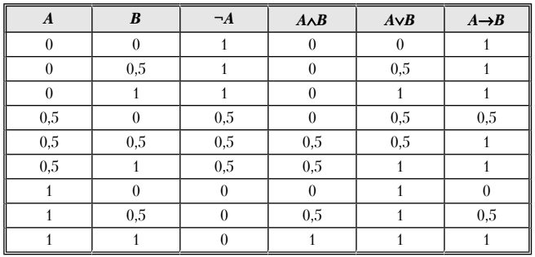
Таблиця істинності простих висловлювань

Slide 9
Реалізація багатозначної логіки Лукасевича базується на правилах виконання логічних операцій:
¬A = 1−A;
A∧B = min {A, B};
A∨B = max {A, B};
A → B = min{1,1+ B−A}.

Slide 10
АПАРАТ КОЕФІЦІЄНТІВ УПЕВНЕНОСТІ
Метод базується на евристичному числовому оцінюванні таких нечітких понять, як «точно», «скоріше за все», «можливо» та інших за допомогою шкали коефіцієнтів упевненості в діапазоні –1...+1.

Slide 11
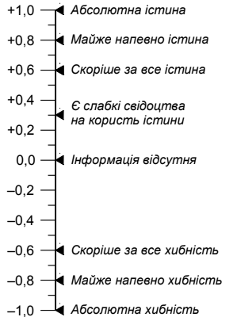
Типова шкала коефіцієнтів упевненості
Тут оцінці «+1» відповідає абсолютна істинність відповідного міркування; оцінка «0» свідчить про відсутність інформації щодо істинності або хибності міркування; оцінці «–1» відповідає абсолютна хибність.
Проміжні значення коефіцієнтів упевненості характеризують ступінь істинності або хибності міркування.

Slide 12
Для реалізації методу коефіцієнтів упевненості введено дві оцінки, які відбивають ступінь істинності та ступінь хибності кожного міркування відповідно. Кожна з цих оцінок може приймати довільне числове значення в діапазоні 0...1:
0⩽MB⩽1, якщо MD=0;
0⩽MD⩽1, якщо MB=0,
де MB – оцінка істинності; MD – оцінка хибності міркування.
Результуючий коефіцієнт упевненості визначають за виразом
CF =MB−MD.

Slide 13
Апарат коефіцієнтів упевненості передбачає встановлення оціночних функцій не тільки для окремих фактів, але і для правил логічного виведення, так само, як і в апараті байєсової логіки. Тут коефіцієнт упевненості заключення визначають за виразом:
CF =CF посCF прав ,
де CFпос – коефіцієнт упевненості посилання; CFправ – коефіцієнт
упевненості правила.

Slide 14
Для складних правил, посилання яких містять операції кон'юнкції та диз'юнкції, апарат коефіцієнтів упевненості передбачає використання таких співвідношень:
CF (P1∧P2)=min{CF (P1 ), CF (P2)};
CF (P1∨P2)=max {CF (P1), CF (P2)}.

Slide 15
БАЙЄСОВА ЛОГІКА
Байєсова логіка базується на математичному апараті теорії ймовірності. Тут кожному факту бази знань експертної системи ставиться в однозначну відповідність деяке додатне число в діапазоні 0...1, яке характеризує достовірність (ймовірність істинності) цього факту. Так само оцінюють і правила логічного висновку.
Байєсова логіка – це метод формування логічних міркувань звикористанням математичного апарату теорії ймовірності

Slide 16
Числові значення в діапазоні 0...1 характеризують ступінь довіри до відповідного правила. В термінах теорії ймовірності це можна трактувати як умовну ймовірність, тобто ступінь довіри до продукційного правила А→В можна оцінити умовною ймовірністю p(B∣A) . Дійсно, відповідно до такого правила факт В має місце у тому разі, якщо має місце факт А. У свою чергу, умовна ймовірність p(B∣A) характеризує достовірність того, що подія В відбудеться у разі виникнення події А.

Slide 17
Теорема Байєса (інколи – правило Байєса) дає змогу визначити ймовірність настання деякої події, коли відома лише часткова інформація про цю подію. Тут справедливий вираз

Slide 18
Приклад
розв'язання задачі діагностики із використанням байєсової логіки на наступному прикладі. Нехай відомо, що міжвиткові замкнення двигунів призводять до зниження продуктивності їх роботи у 70% випадків. Також відомо, що міжвиткові замикання спостерігаються у 0,5% двигунів, а зниження продуктивності – у 35%. Позначимо події:
➢ A – міжвиткові замикання у двигуні;
➢ B – зниження продуктивності двигуна.
Тоді можна визначити наступні ймовірнісні показники
p(A)=0,005; p(B)=0,35; P(B∣A)=0,7.
Застосування правила Байєса дозволяє визначити умовну ймовірність

Slide 19
ТЕОРІЯ СВІДОЦТВ ДЕМСТЕРА-ШЕФЕРА
Теорія свідоцтв Демстера-Шефера є інтервальним методом з нижньою та верхньою границями оцінок. Тут кожній гіпотезі ставиться у відповідність певний діапазон значень, в якому знаходиться ступінь достовірності. Нижня межа такого діапазону характеризує ступінь довіри до гіпотези. Така величина знаходиться в діапазоні 0...1. Нуль означає відсутність свідоцтв на користь відповідної гіпотези; «1» означає повне підтвердження гіпотези. Зазвичай нижню межу діапазону позначають через Bel (від англійського belief – довіра).
Верхня межа інтервалу визначається ступенем правдоподібності гіпотези, тобто наявністю (або відсутністю) свідоцтв, які спростовують цю гіпотезу. Така величина також знаходиться в діапазоні 0...1. Тут «1» свідчить про відсутність свідоцтв, які спростовують гіпотезу; «0» означає повне спростування гіпотези. Зазвичай верхню межу діапазону позначають через Pls (від англійського plausibility – правдоподібність).

Slide 20
Верхню межу інтервалу достовірності можна трактувати як найбільше можливе значення ступеню довіри до гіпотези та визначати за виразом
Pls(A)=1−Bel (Ā ),
де А – гіпотеза, для якої формують діапазон достовірності; Bel(Ā ) – ступінь довіри до гіпотез, альтернативних А.
Для розрахунку числових характеристик ступенів довіри до гіпотез або груп гіпотез використовують вираз
де m(B) – маса достовірності гіпотези, або групи гіпотез B; запис B⊆A означає, що підсумовування слід виконувати для мас всіх гіпотез В, які підтверджують достовірність гіпотези А.

Slide 21
НЕЧІТКА ЛОГІКА
В основі апарату нечіткої логіки лежать поняття лінгвістичної змінної та нечіткої множини. Лінгвістичною називають змінну, значення якої визначаютьсукупністю вербальних (словесних) характеристик певної властивості, наприклад, «збільшене навантаження», «знижена напруга», «дефіцит потужності» Нечітку множину зазвичай визначають від супротивного по відношенню до поняття традиційної (чіткої) множини.
Під традиційною множиною розуміють сукупність об'єктів предметної області, відокремлених за певною ознакою.
Для визначення об'єктів предметної області, які входять до складу тієї чи іншої множини можна запропонувати двозначну логічну характеристичну функцію, яка визначає належність певного об'єкту до множини та приймає значення «+1» («TRUE»/«ІСТИНА») у разі належності та «0» «FALSE»/«ХИБНІСТЬ») у противному випадку:
де A – множина, належність до якої визначає характеристична функція.

Slide 22
Нечіткою множиною називають сукупність пар елементів предметної області та відповідних значень функції належності цих елементів до множини:
Нечітка логіка – це метод формування логічних міркувань з використанням лінгвістичних змінних, представлених нечіткими множинами

